Slide 1

السلام عليكم ورحمة الله وبركاته
كيف حالكم اصدقائي الابطال ؟

Slide 2

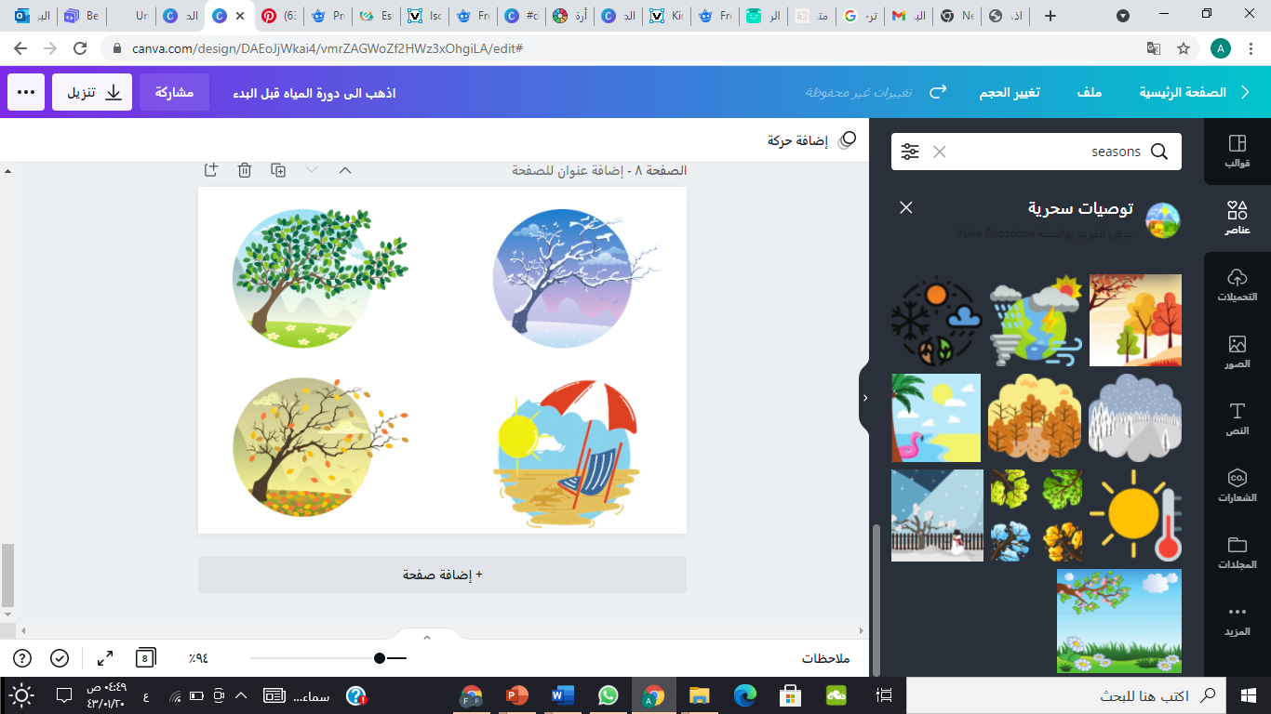
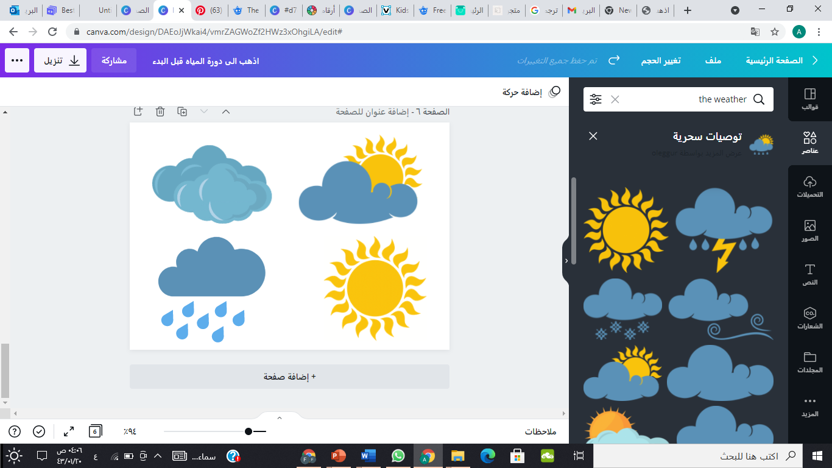
شهور السنة الهجرية
يومنا اليوم هو :
ايام الاسبوع
7 رجب
1 محرم
الاحد
هيا نكتب التاريخ
/ / 1443 هـ
الاثنين
8 شعبان
2 صفر
6
5
4
3
2
1
الثلاثاء
9 رمضان
3 ربيع أول
12
11
10
9
8
7
الاربعاء
10 شوال
4 ربيع الاخر
18
17
16
15
14
13
الخميس
11 ذو القعدة
5 جُماد أول
24
23
22
21
20
19
الجمعة
12 ذو الحجة
6 جُماد الاخر
29
السبت
30
28
27
26
25
في أي فصول السنة نكون ؟
ما حال الطقس اليوم ؟
الصيف
الخريف
الربيع
ممطر
غائم
غائم جزئي
مشمس
الشتاء

Slide 3

الخبرة الإسلامية

Slide 4



دمت شامخًا يا وطني

Slide 5
الحمد لله
الذي رزقنا علمًا نافعًا نتعلمه
في كل يوم حرفًا و أيه

Slide 6
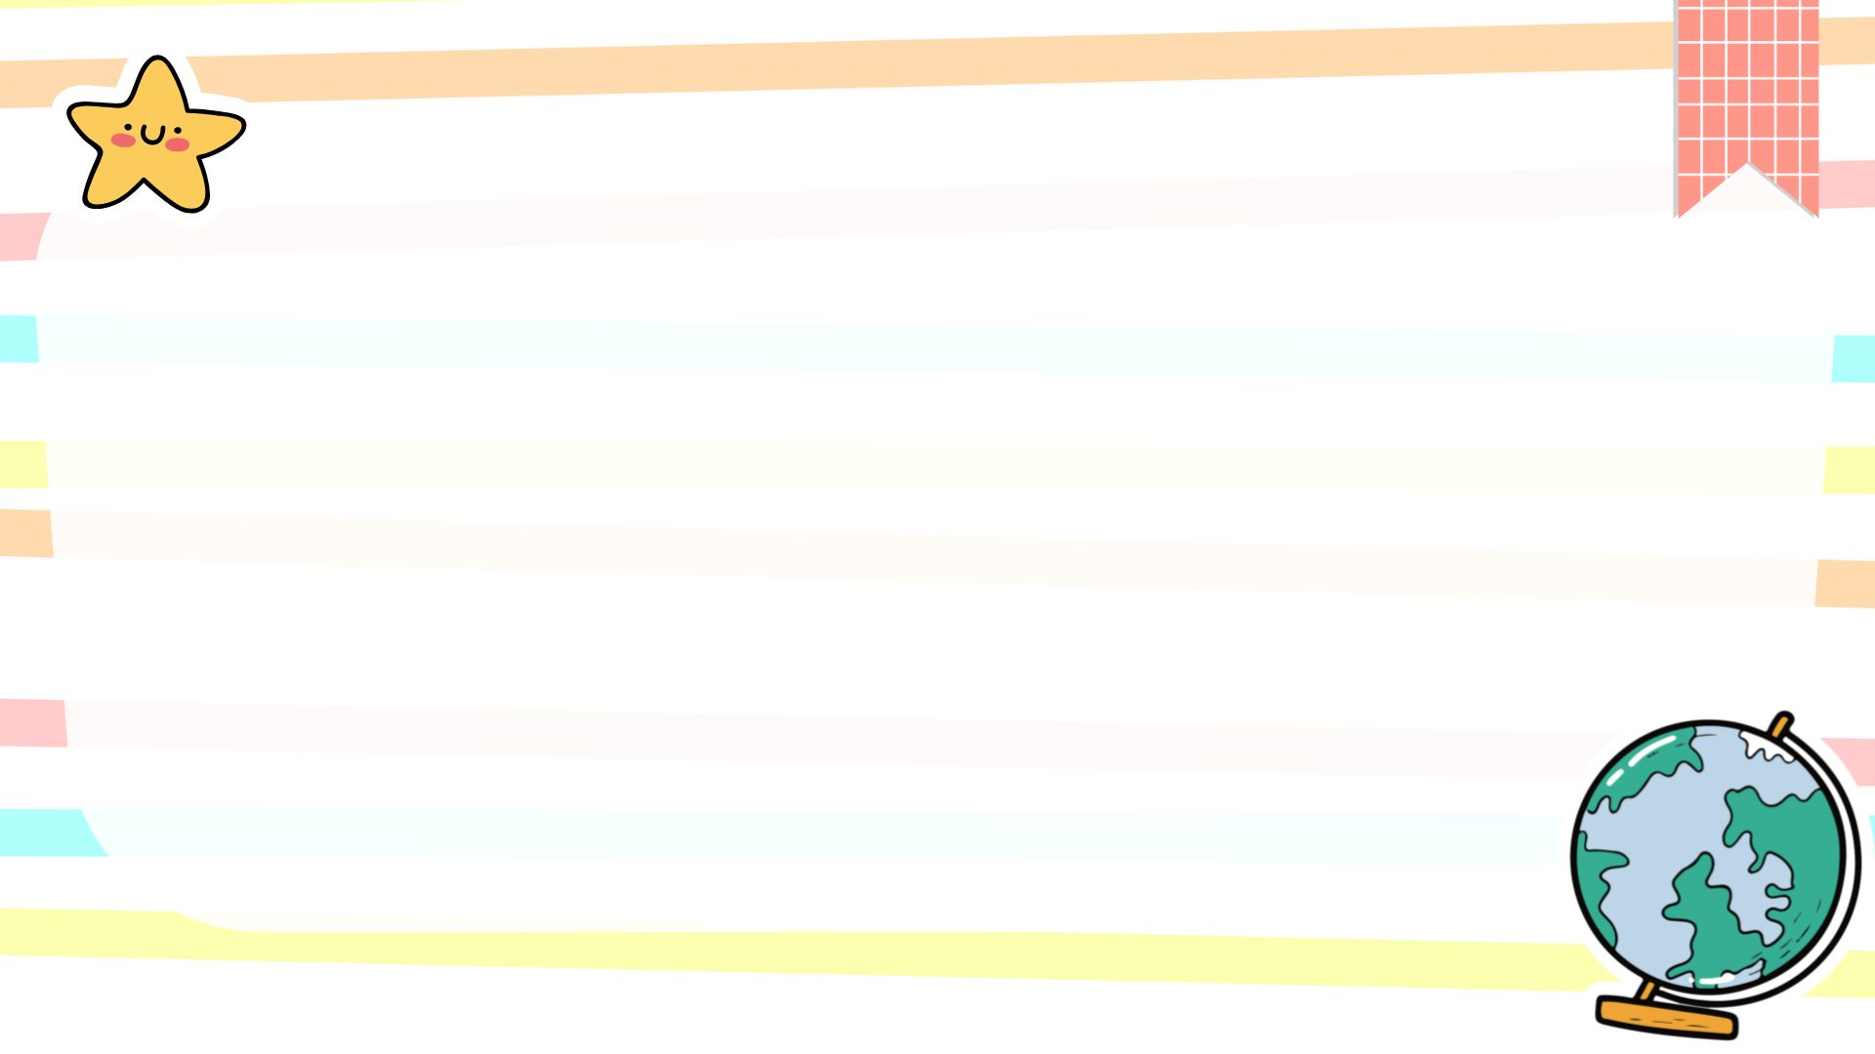

الحضور و الغياب
اسم الطالب
اسم الطالب
اسم الطالب
اسم الطالب
اسم الطالب
اسم الطالب
اسم الطالب
اسم الطالب
اسم الطالب
اسم الطالب
اسم الطالب
اسم الطالب
اسم الطالب
اسم الطالب
اسم الطالب
اسم الطالب
اسم الطالب
اسم الطالب

Slide 7

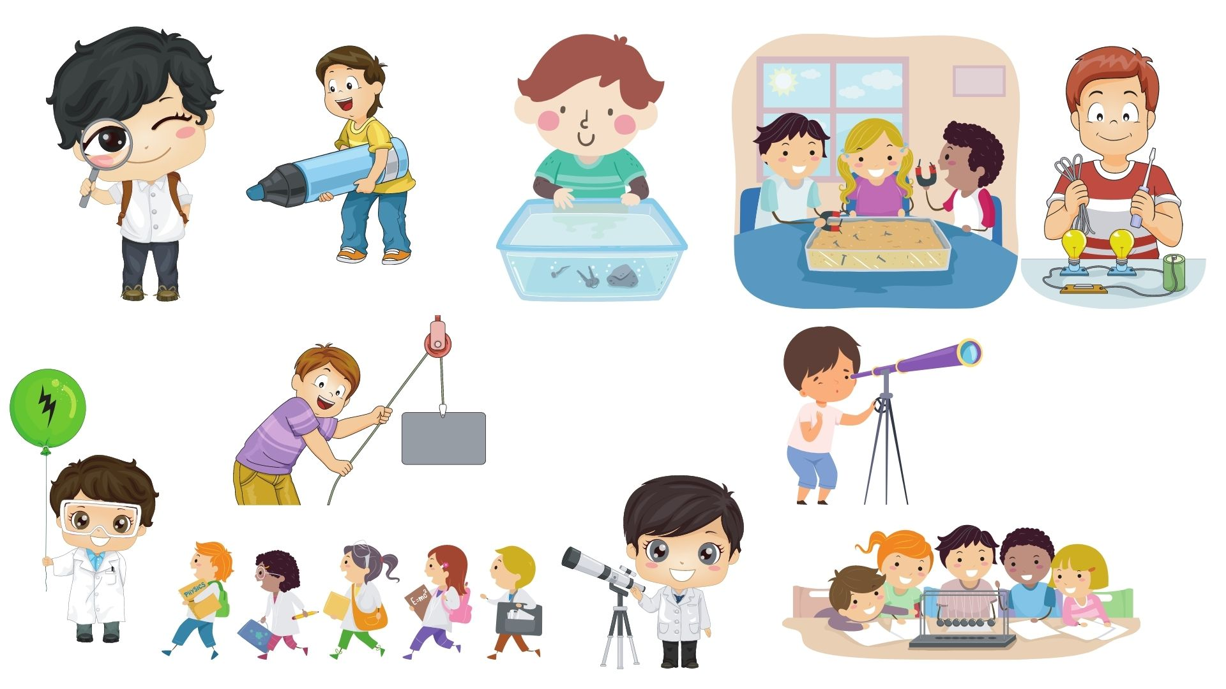
أشاهد الفيديو
واستنتج عنوان درسنا

Slide 8
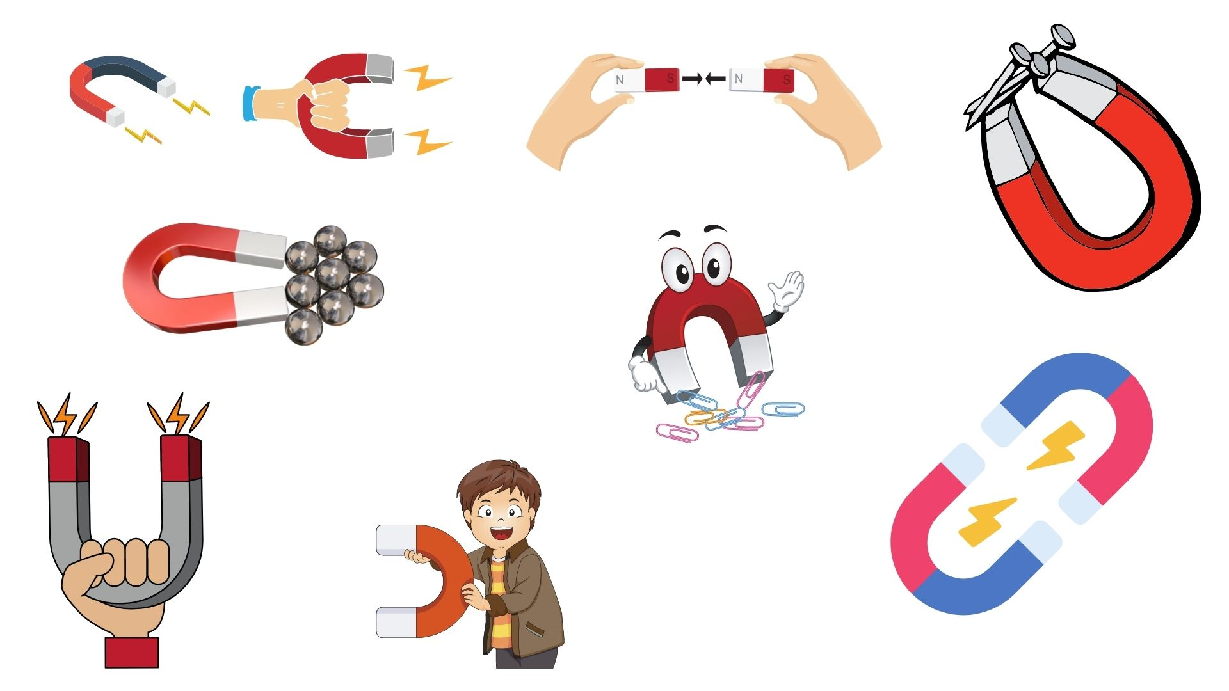
الدرس الثاني
الوحدة السادسة
المغناطيس

Slide 9
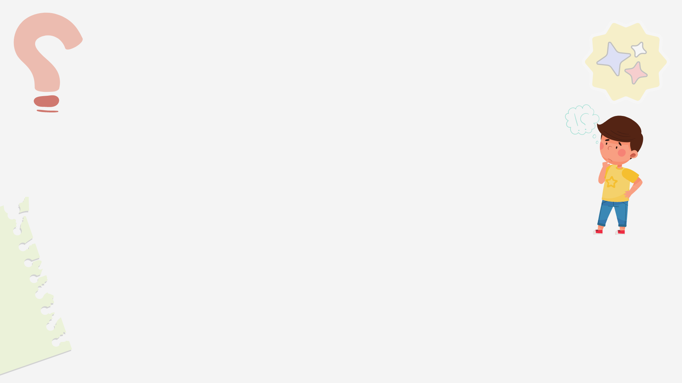
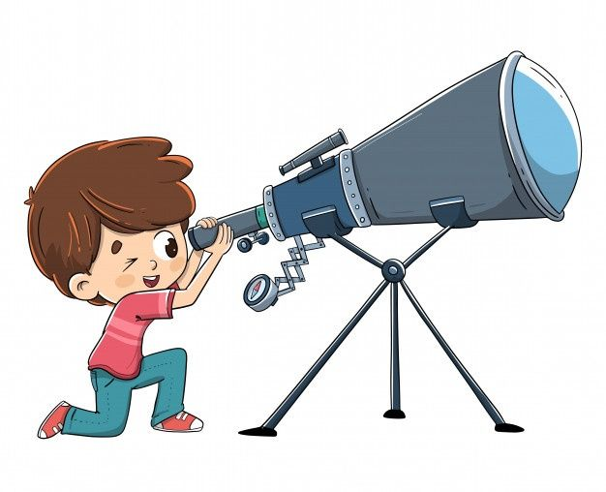

استراتيجية جدول التعلم
هيا نبدأ درسنا و نتساعد في ملئ جدول التعلم لليوم
ماذا تعلمت؟ | ماذا أريد أن أتعلم ؟ | ماذا اعرف ؟
المفردات الجديدة:

Slide 10
أنظر وأتساءل

Slide 11
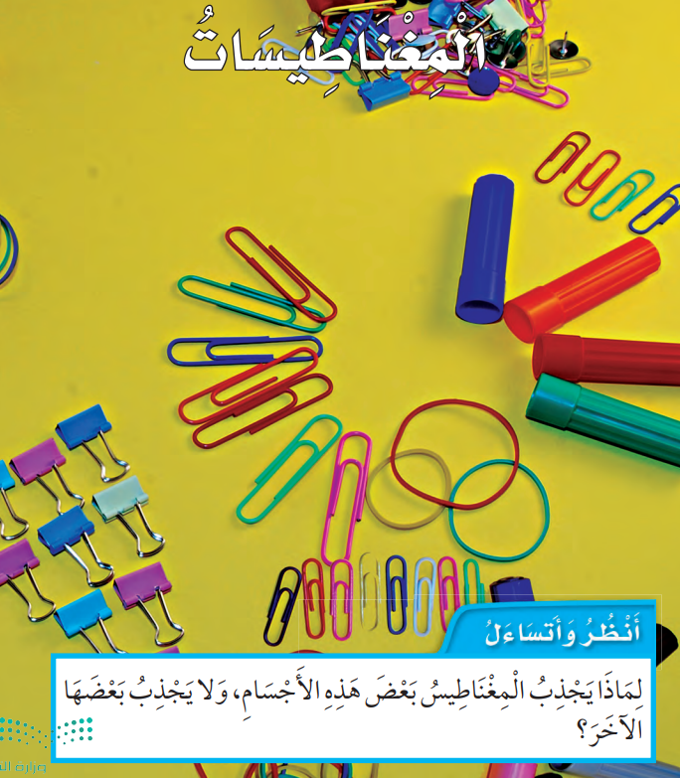
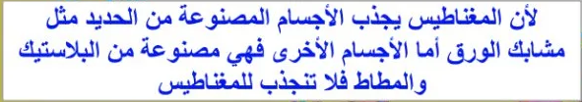

Slide 12
أستكشف

Slide 13
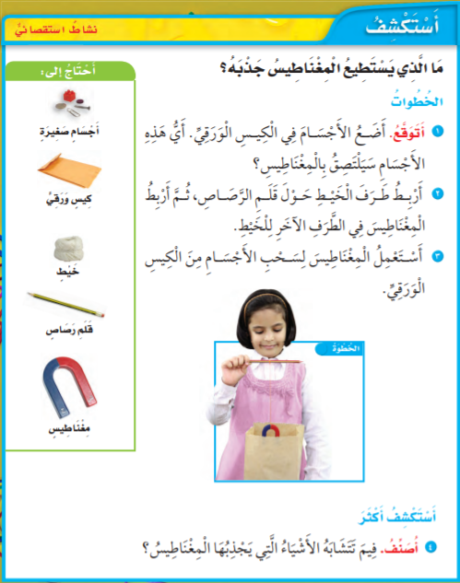


Slide 14
اقرأ وأتعلم

Slide 15

ماذا نشاهد في الصورة التي أمامك ؟

Slide 16

ماذا تفعل المغناطيسات ؟
يمكن للمغناطـيـس أن يجـذب أو يسحب بعض الأجسام ، كما يمكنه أن يجذب الأجسـام حتى في وجود بعض الحواجز الصلبة أو السائلة أو الغازية

Slide 17

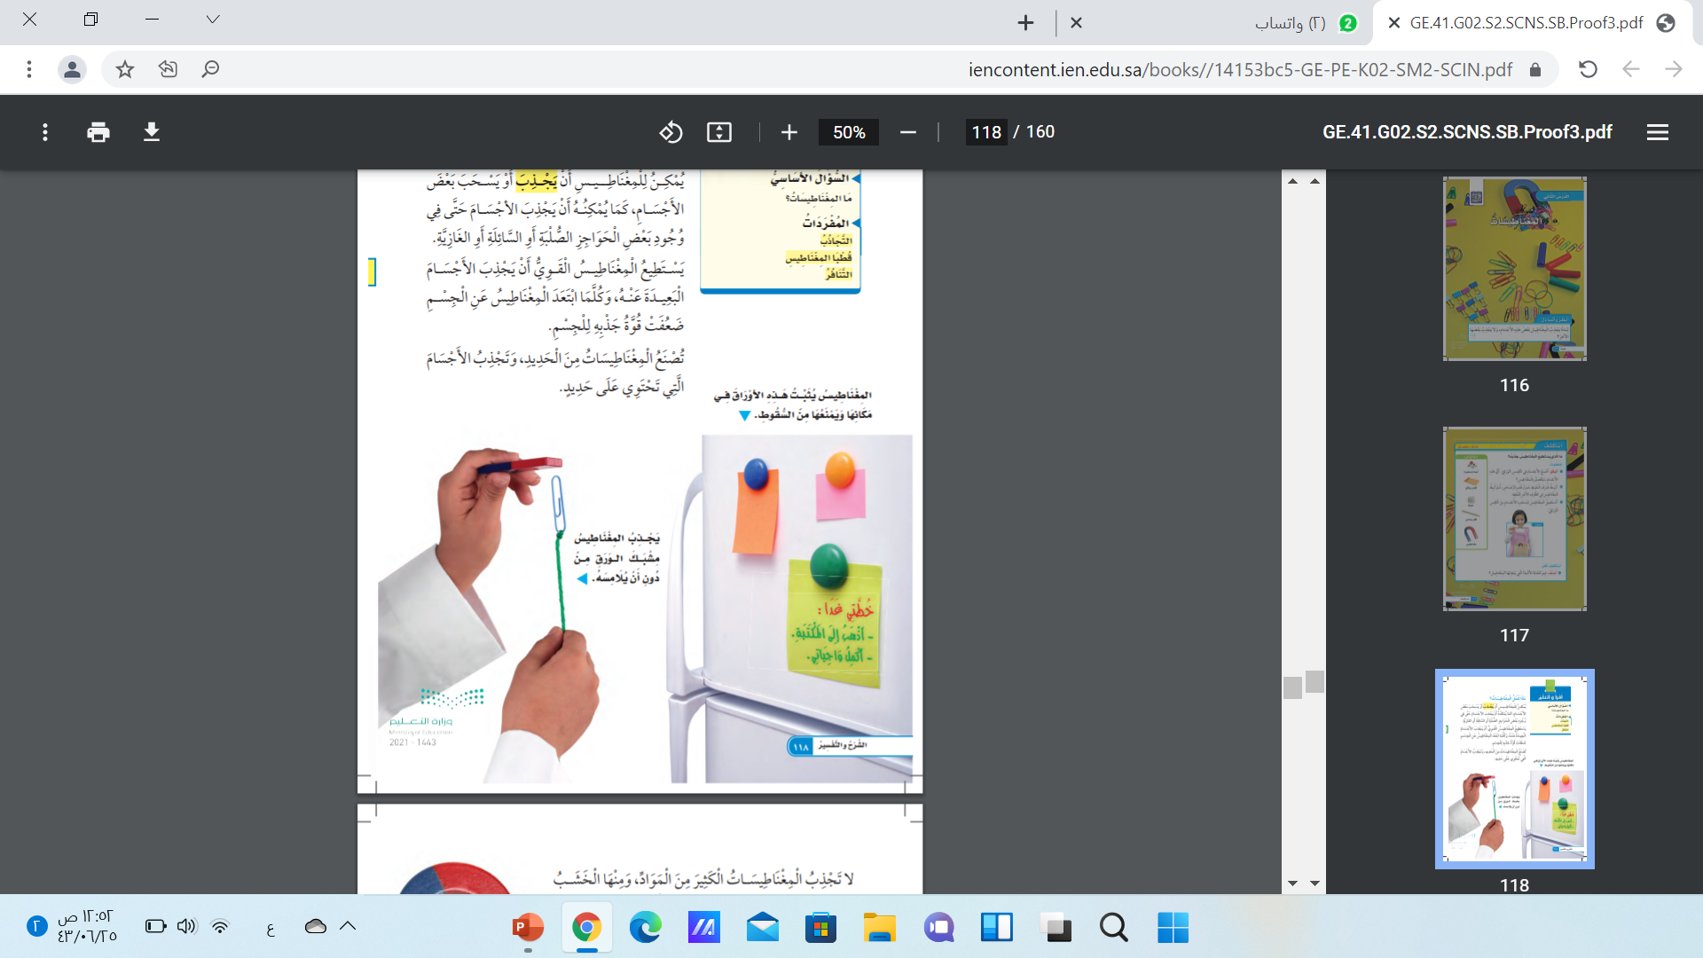

Slide 18

ماذا تفعل المغناطيسات ؟
يستطيع المغناطيس القـوي أن يجذب الأجسـام البعيدة عنه ، وكلما ابتعد المغناطيس عن الجسم ضعفت قوة جذبه للجسم تصنع المغناطيسات من الحديد ، وتجذب الأجسام التي تحتوي على حديد

Slide 19
ماذا تفعل المغناطيسات ؟
لا تجذب المغناطيسات الكثير من المواد ، ومنها الخشب والبلاستيك ، وبعض المعادن ومنها النُحاس .

Slide 20


أراجع معلوماتي
ماذا تفعل المغناطيسات ؟

Slide 21

نشاط

Slide 22

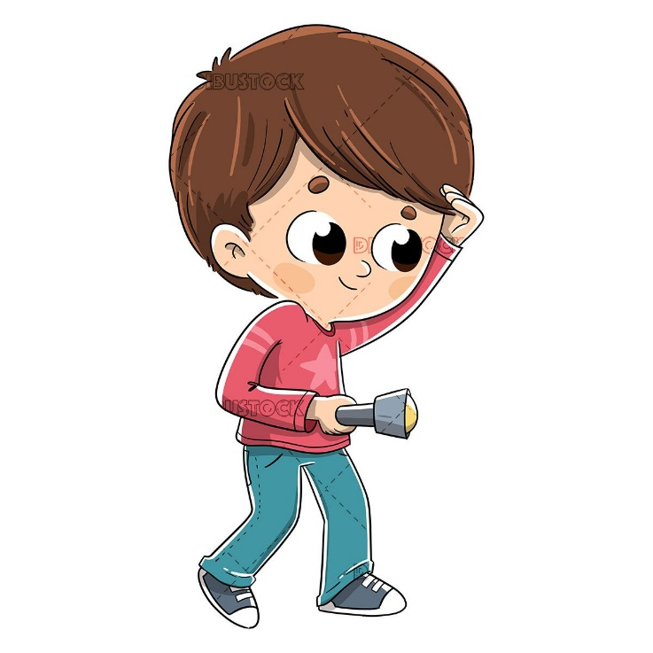
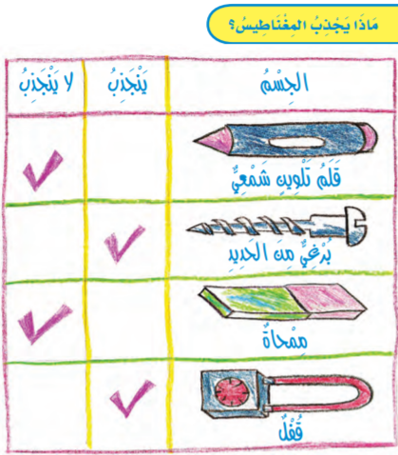
مهمة أدائية
أتجول في الصف ومعي مغناطيس
وألاحظ المواد التي سيجذبها المغناطيس والمواد التي لا يجذبها .

Slide 23

يختار المعلم طالب
و يوجه الطالب السؤال القادم لأحد زملائه

Slide 24
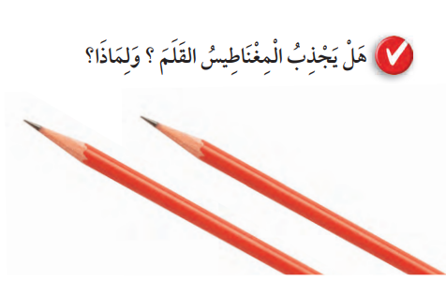
أعود بذاكرتي
لشرح درس اليوم
واستنتج الجواب مما تعلمته
لا تجذب المغناطيسات الكثير من المواد ، ومنها الخشب

Slide 25
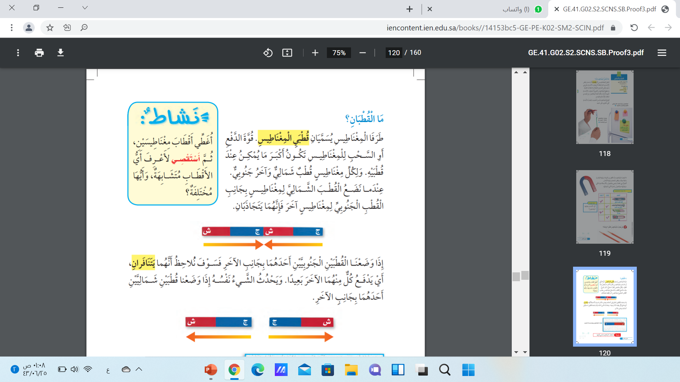
ما القطبان ؟
طرفا المغناطيس يسميان قطبي المغناطيس .

Slide 26
ما القطبان ؟
قوة الدفع أو السحب المغناطيس تكـون أكبر ما يمكن عند قطبية .
ولكل مغناطيس قطب شمالي وآخر جنوبي عندما تضع القطب الشمالي لمغناطيس بجانب القطب الجنوبي لمغناطيس آخر فإنهما يتجاذبان

Slide 27

مهمة أدائية
أرسم ولون
قطبان المغناطيس

Slide 29
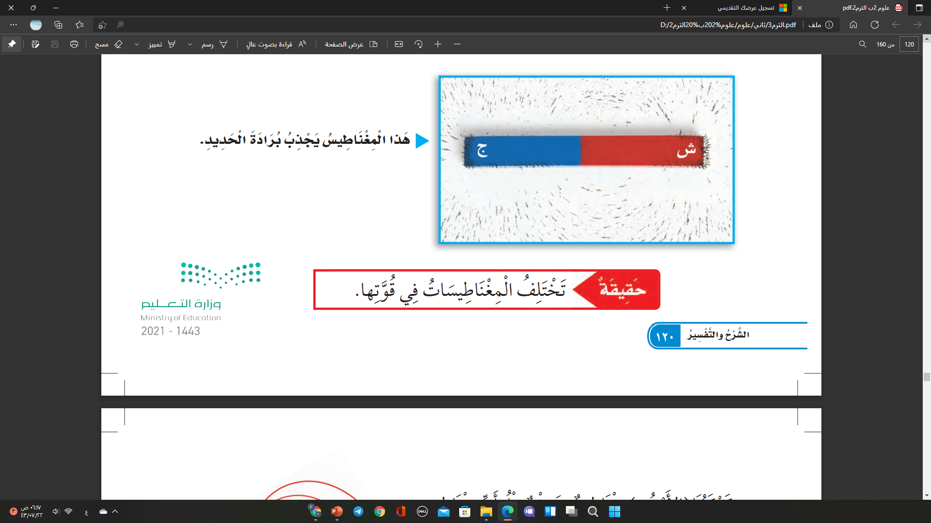
هذا المغناطيس يجذب برادة الحديد.

Slide 30
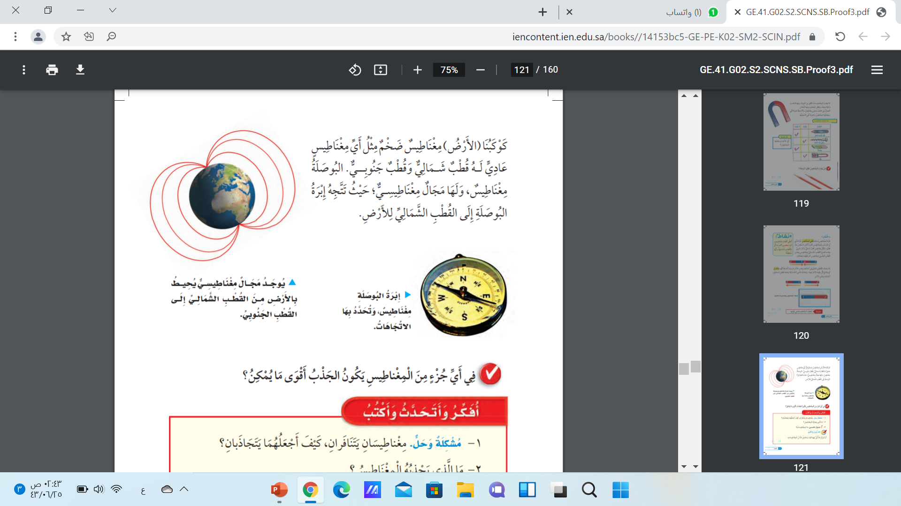
كوكبنا ( الأرض )
مغناطيس ضخم مثل أي مغناطيس
لـه قطب شمالي وقطب جنوبي .

Slide 31
البوصلة مغناطيس
ولها مجال مغناطيسي
حيث تتجه إبرة البوصلة
إلى القطب الشمالي للأرض .

Slide 32


Slide 33
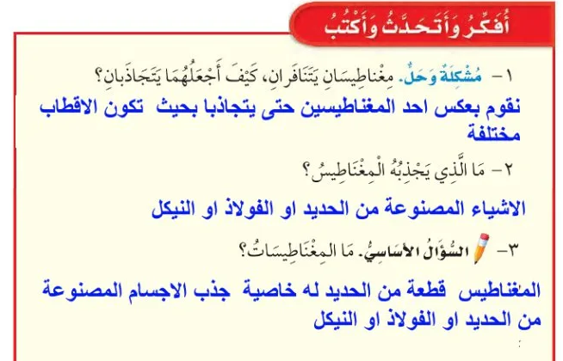
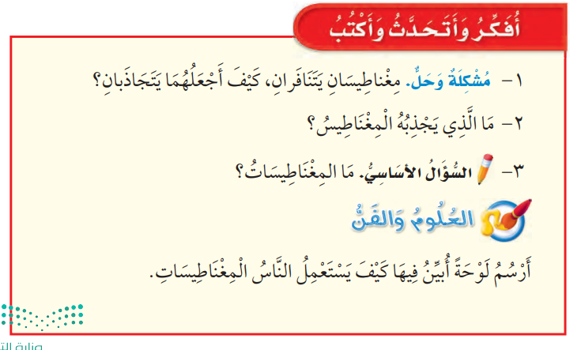

Slide 34
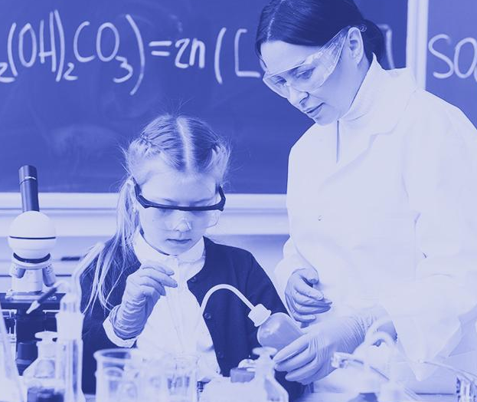
أعمل كالعلماء

Slide 35

أفتح كتابي

Slide 36
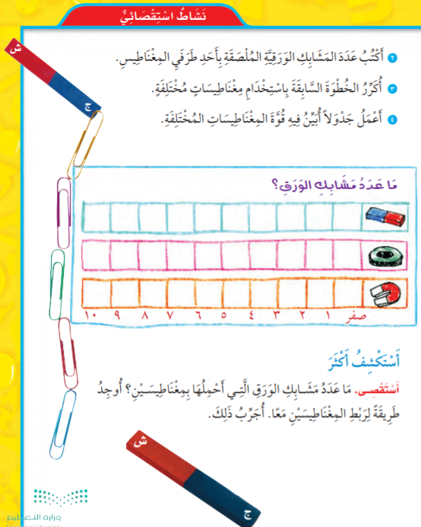
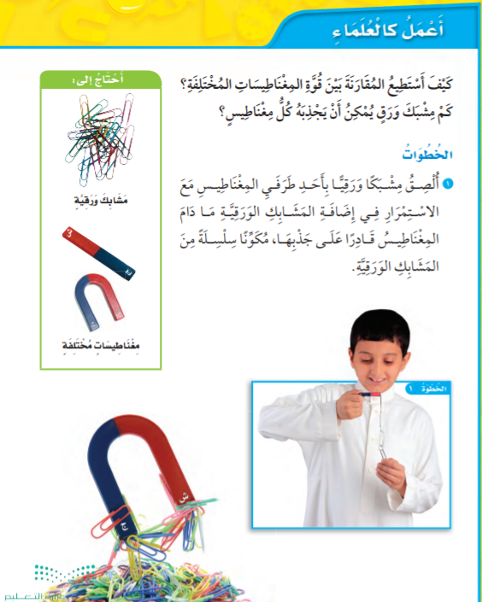

Slide 37
لنكتب أسماء نجوم اليوم

Slide 38
الواجب المنزلي

